Slide 1
Технологии разработки ПО (Software Engineering)
Отчет по проекту OfficeBooking
27.05.2019

Slide 2
Описание проекта (Project CHARTER)
Цели и видение проекта
Предоставить общественности приложения для возможности бронирования рабочего места в офисе.
Краткое описание проекта
Программный продукт предназначен для предоставления возможности бронирования офисных мест в здании на определённый, ограниченный срок. Приложение позволяет: добавлять, удалять, изменять рабочие места в офисе; бронировать офисное место на определённое время, а также отменять забронированные ранее рабочие места; просматривать занятость рабочих мест; собирать отзывы пользователей приложения; рассылать push уведомления в окне браузера о наличии освободившегося места.

Slide 3

Архитектура/техническое решение
Проект реализовывает клиент серверное WEB-приложение.
Серверная часть реализуется на Java с использованием библиотеки Spring.
Клиентская часть реализуется на TypeScript с использованием библиотеки Angular

Slide 4



Архитектура/техническое решение
Rest API (GET, POST, PUT, DELETE)
JDBC Hibernate implementation
HTML, SCSS (CSS), JS
PostgreSQL
Google Chrome – Web Browser
Angular -Client Side
Spring boot -Server Side
PostgreSQL -Database

Slide 5
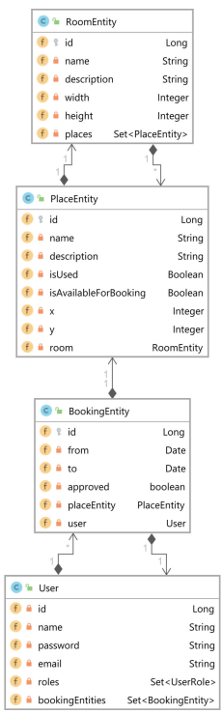
Архитектура/техническое решение

Slide 6
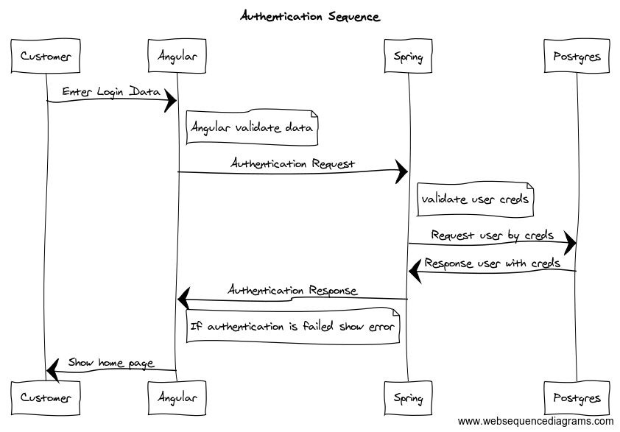
Архитектура/техническое решение

Slide 7
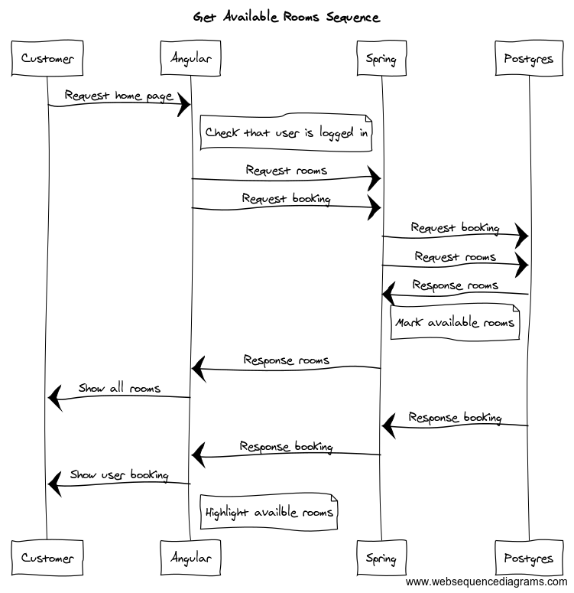
Архитектура/техническое решение

Slide 8
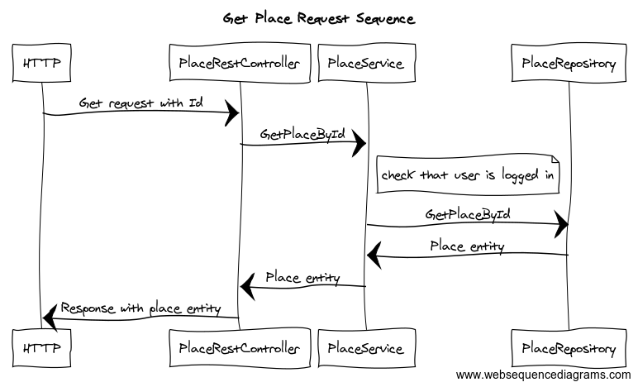
Архитектура/техническое решение

Slide 9
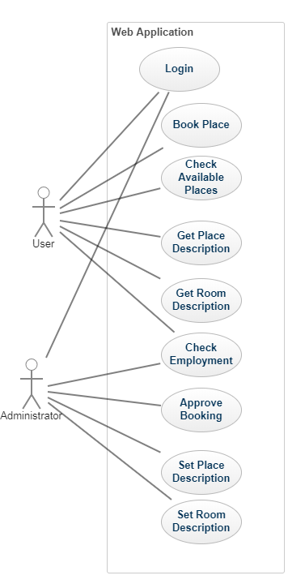
Архитектура/техническое решение

Slide 10
Коммуникационная модель
Ежедневные Standup митинги
Рабочий чат в Telegram
Фиксирование задач на доске в проекте репозитория на Github

Slide 11
Выполнение графика
Past Accomplishments | Plan | Actual
Представление SOW | 19.02.2019 | 20.02.2019
Разработка первой версии продукта в соответствии поставленным требованиям | 12.03.2019 | 11.03.2019
Разработка не полнофункциональной версии продукта, реализация функционала, внесение изменений по требованию заказчиков | 15.04.2019 | 15.04.2019
Разработка полнофункциональной версии продукта, тестирование, внесение изменений, оформление отчёта | 16.05.2019 | 16.05.2019
Представление курсового проекта к защите | 22.05.2019 | 22.05.2019
Notes:
Provide milestone tracking data in your own form used in project.
Use proposed table in case you have no special form for milestone tracking

Slide 12
Расчёт трудоёмкости: WBS
 | Вед | Вер | Куч | Таб | Трудоемкость (чел*час)
Управление проектом | 16 | 16 | 18 | 21 | 16
Изучение предметной области | 1 | 1 | 1 | 1 | 1
Разработка архитектуры | 36 | 33 | 36 | 39 | 36
Разработка БД | 5 | 2 | 3 | 6 | 4
Реализация Frontend | 21 | 23 | 23 | 30 | 24
Реализация Backend | 23 | 24 | 26 | 24 | 24
Исправление дефектов | 10 | 10 | 15 | 14 | 12
Тестирование | 20 | 7 | 16 | 23 | 17
Документация | 4 | 6 | 3 | 3 | 4
Итого | 129 | 122 | 141 | 160 | 138

Slide 13
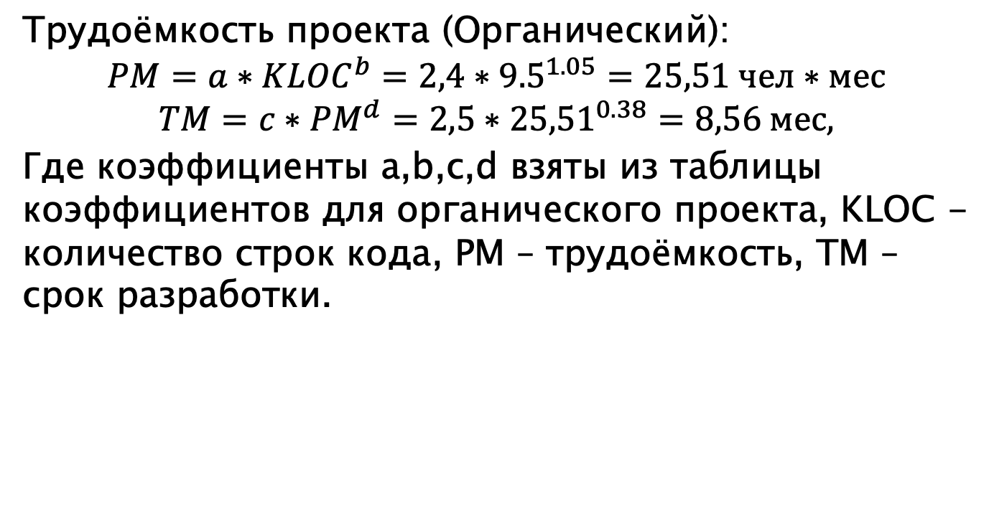
Расчёт трудоёмкости: COCOMO
Трудоёмкость проекта (Органический):
$$PM=a∗{KLOC}^{b}=2,4∗{9.5}^{1.05}=25,51 чел∗мес$$
$$TM=c∗{PM}^{d}=2,5∗{25,51}^{0.38}=8,56 мес,$$
Где коэффициенты a,b,c,d взяты из таблицы коэффициентов для органического проекта, KLOC - количество строк кода, PM – трудоёмкость, ТМ – срок разработки.

Slide 14
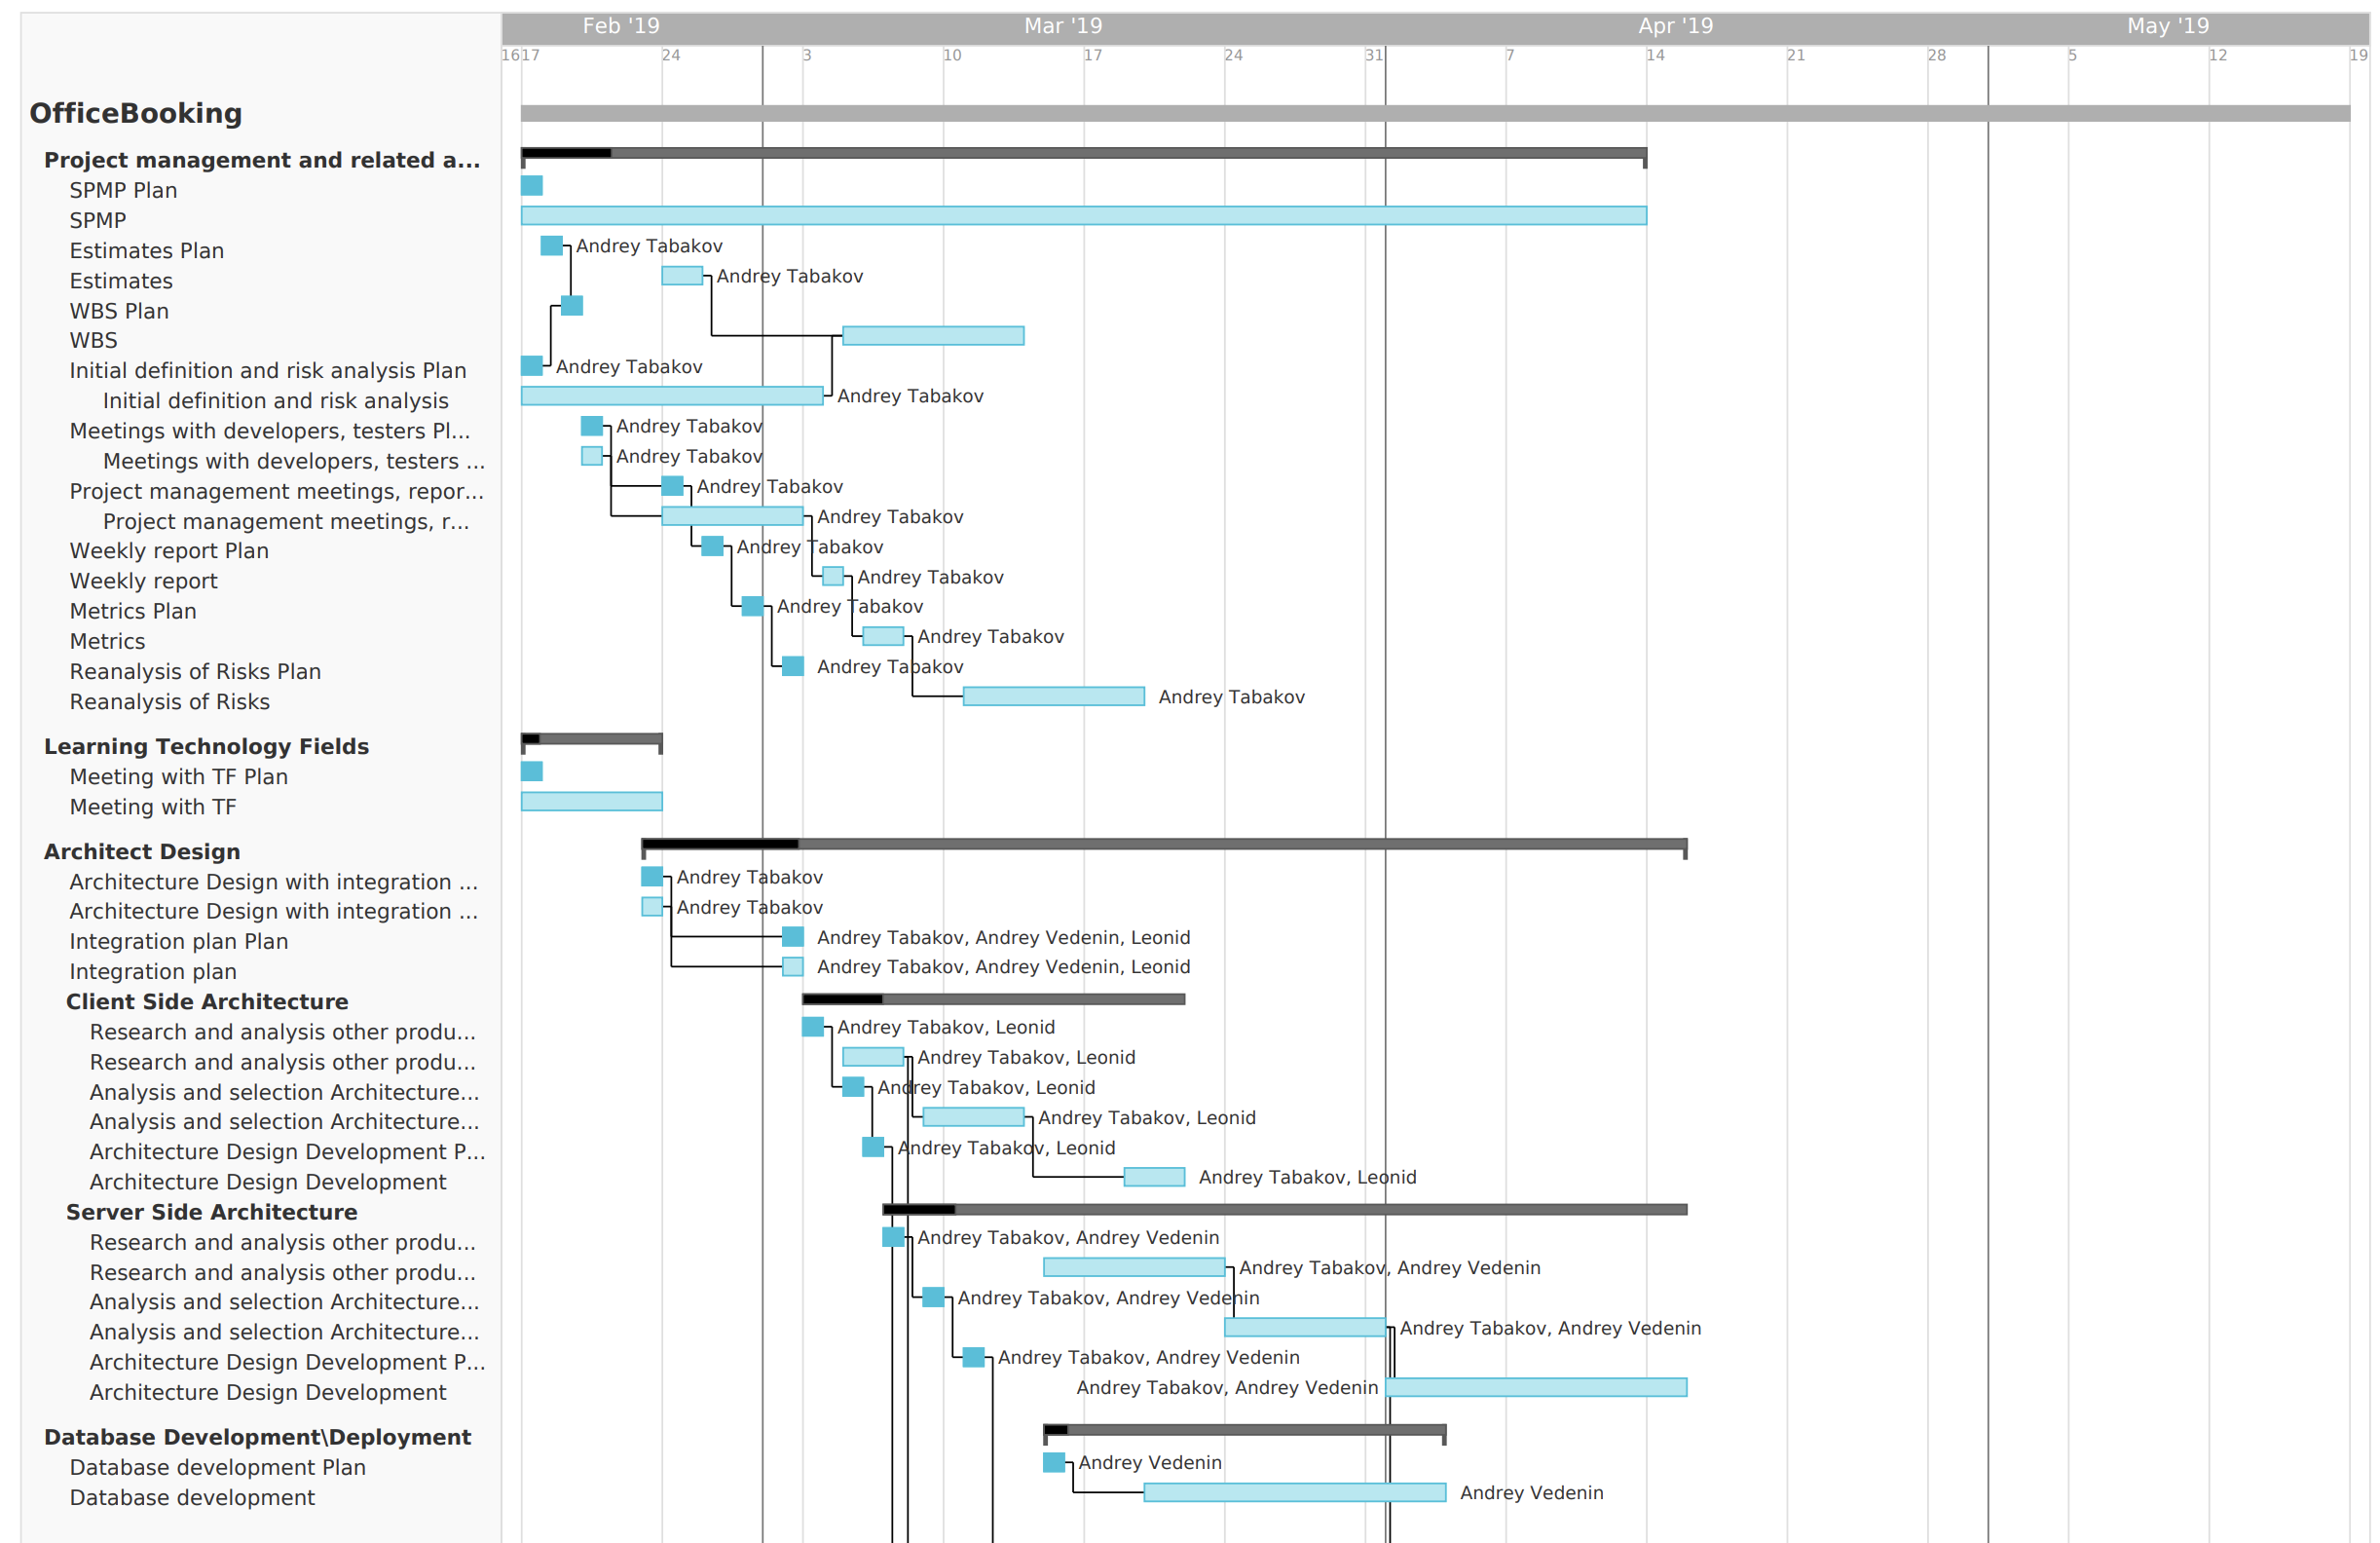
План выполнения работ

Slide 15
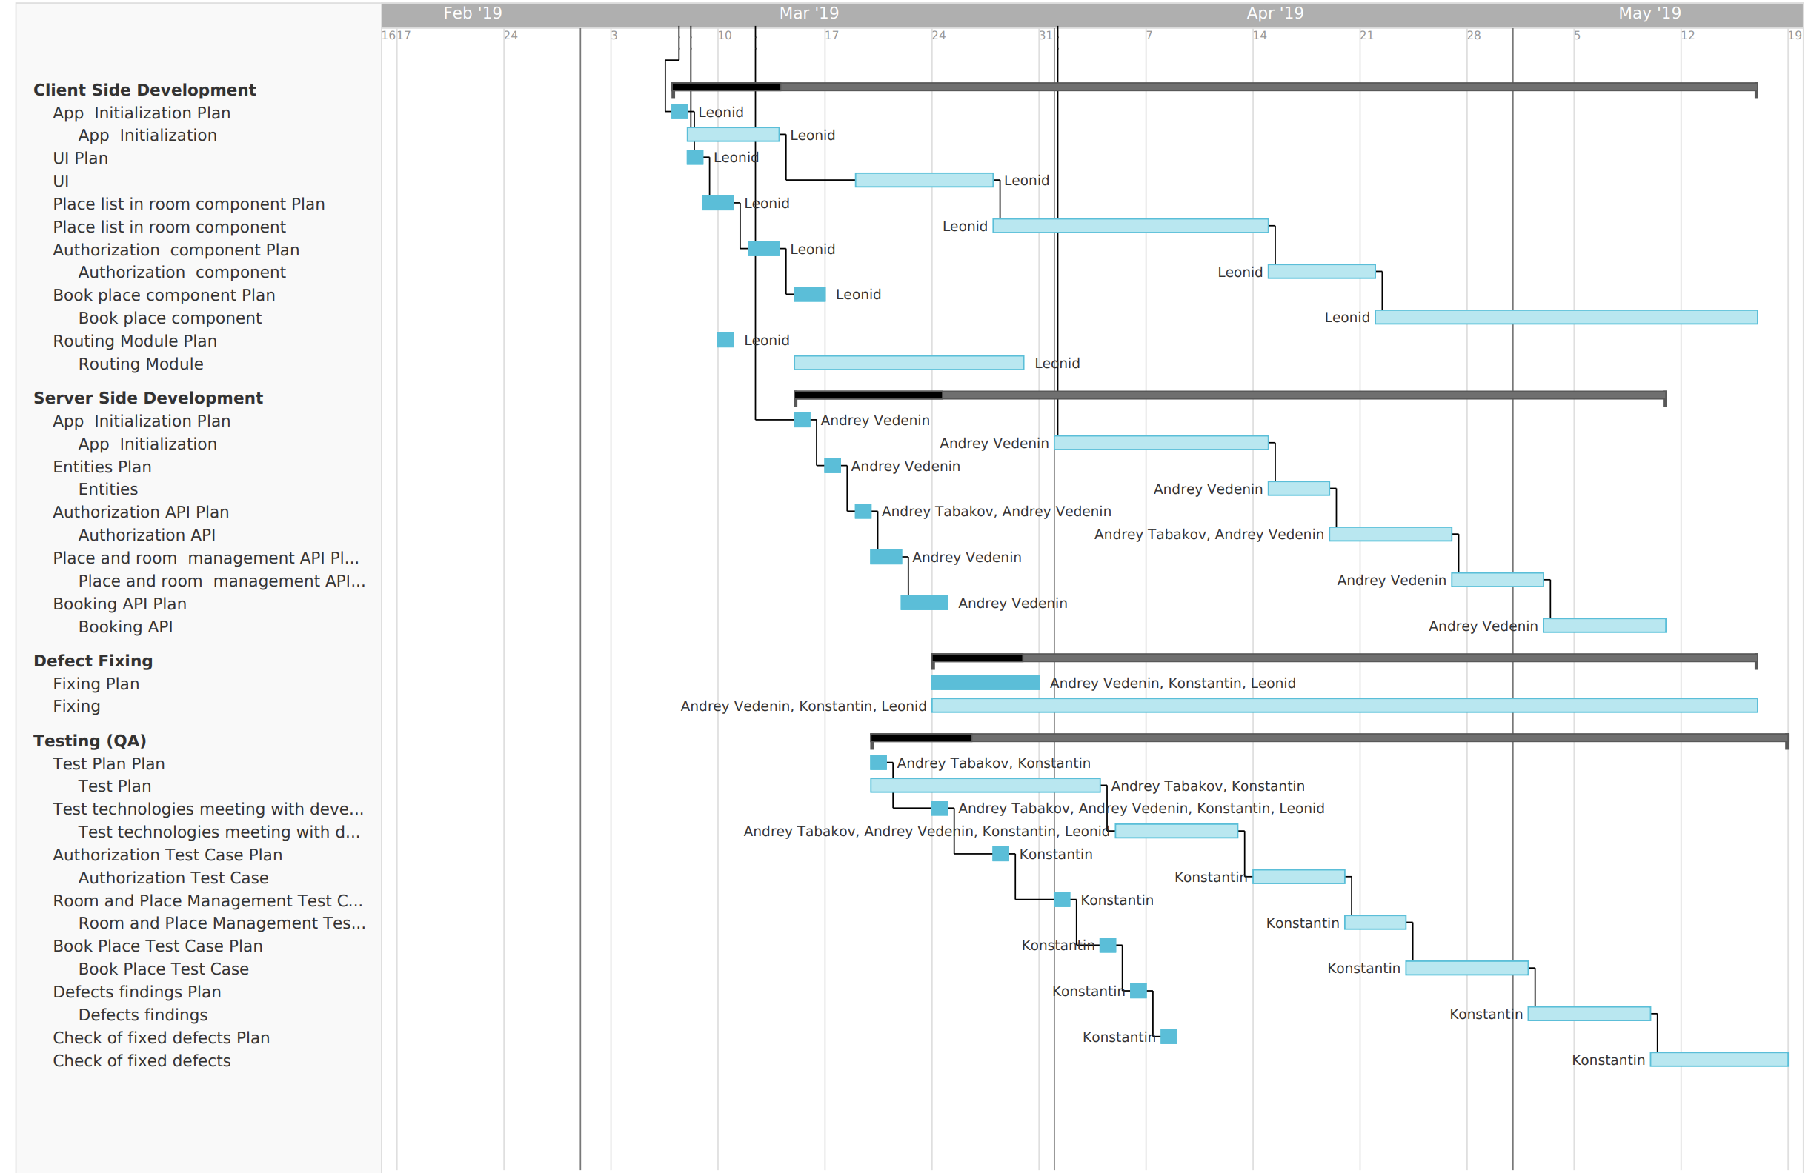
План выполнения работ

Slide 16
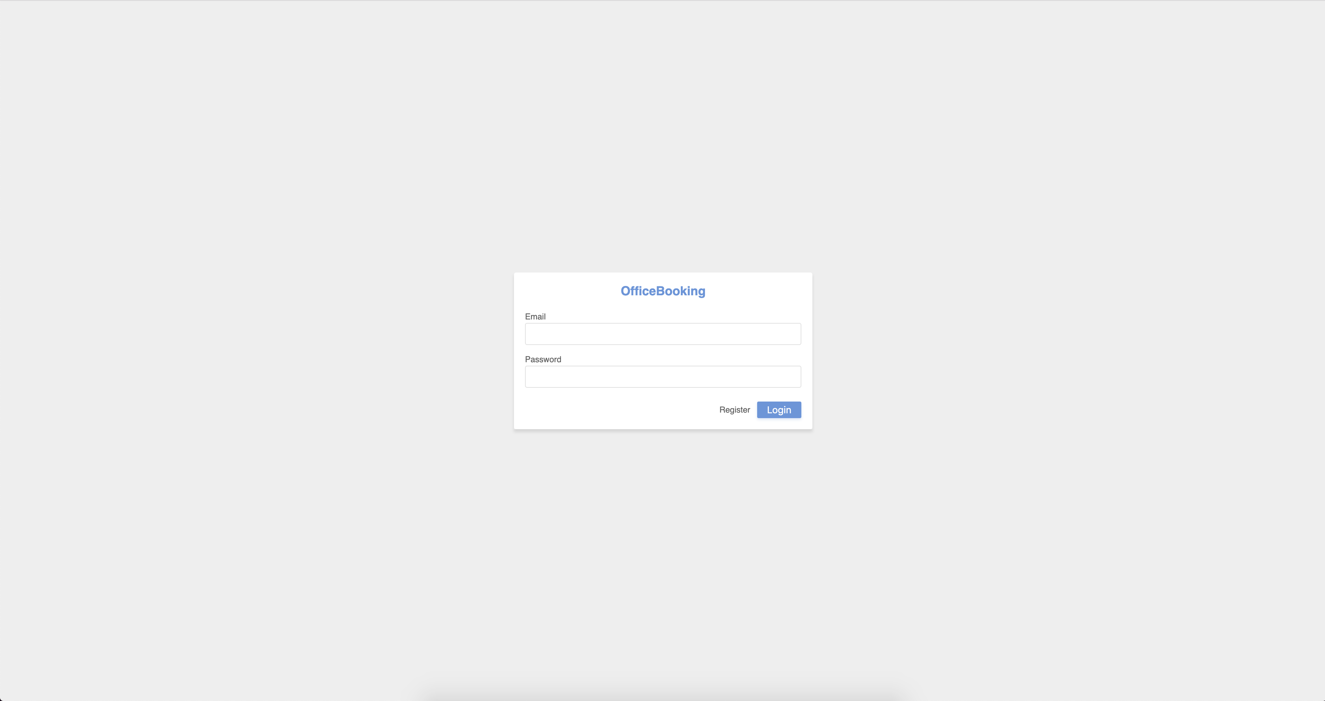
Внешний вид – страница входа

Slide 17
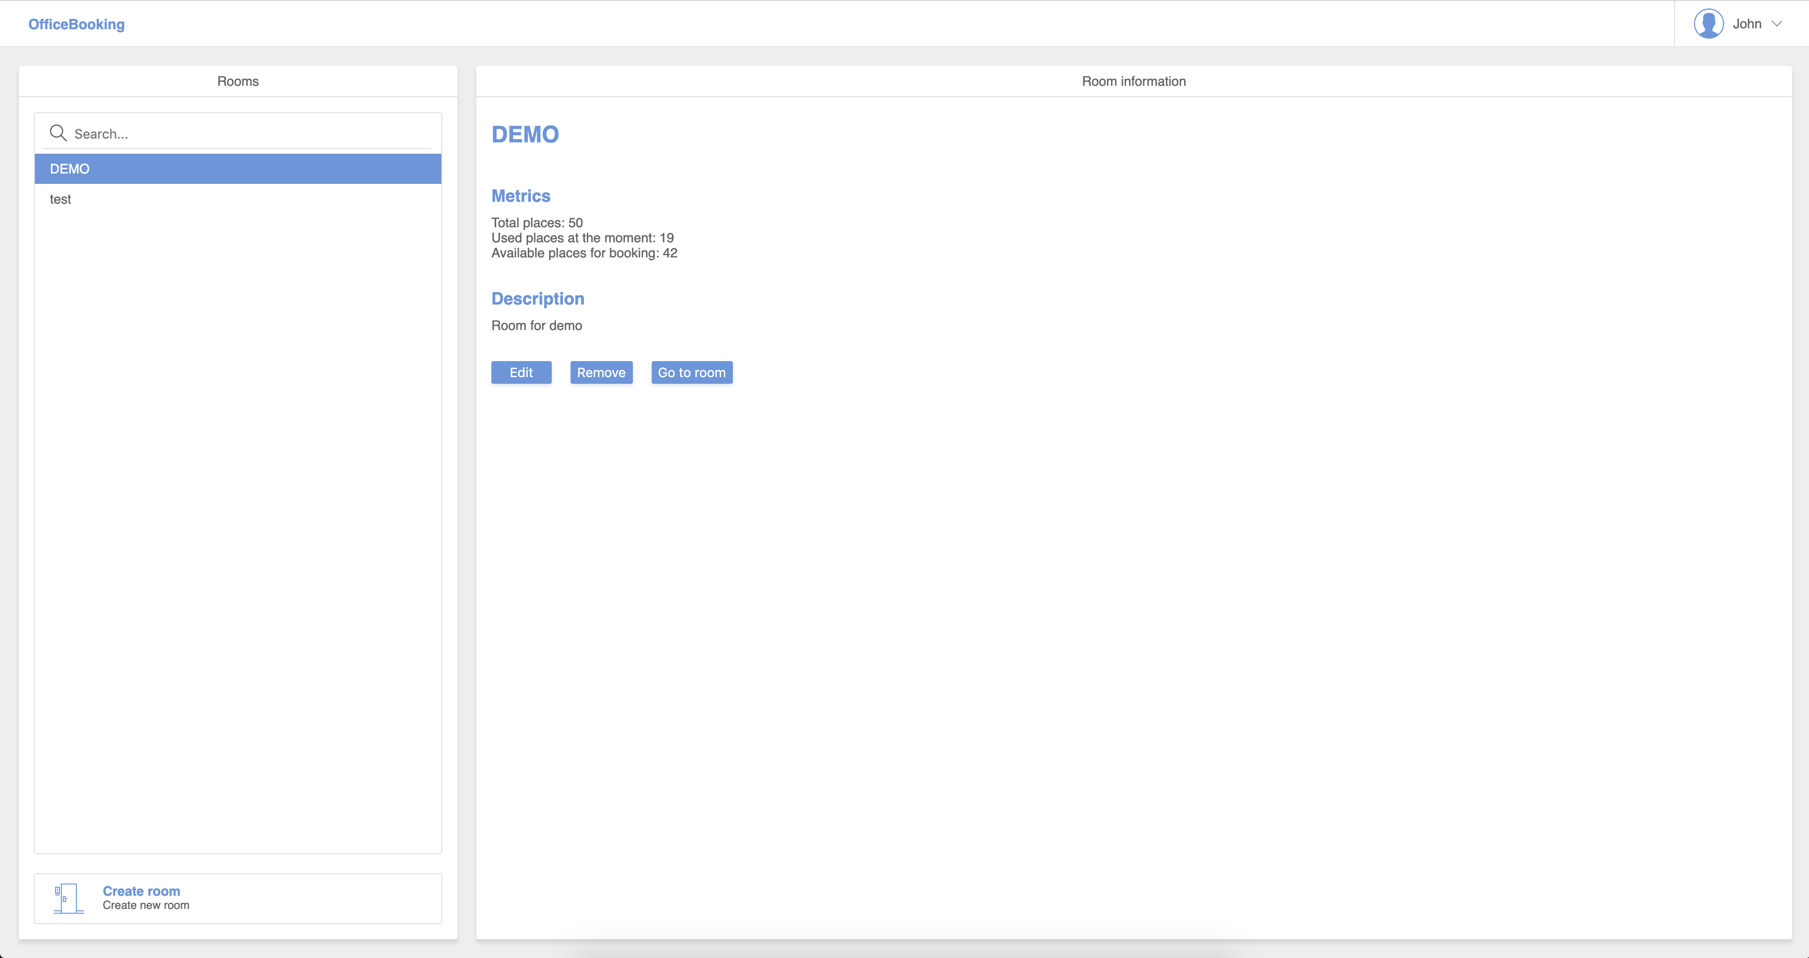
Внешний вид – главная страница

Slide 18
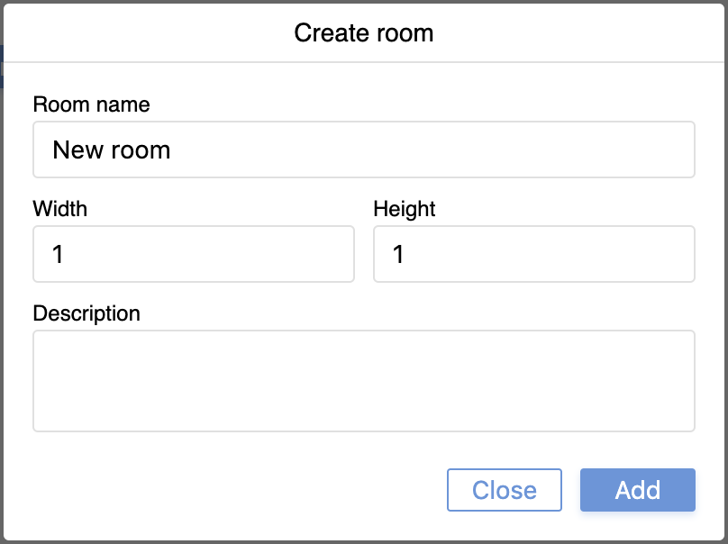
Внешний вид – модально окно создания комнаты

Slide 19
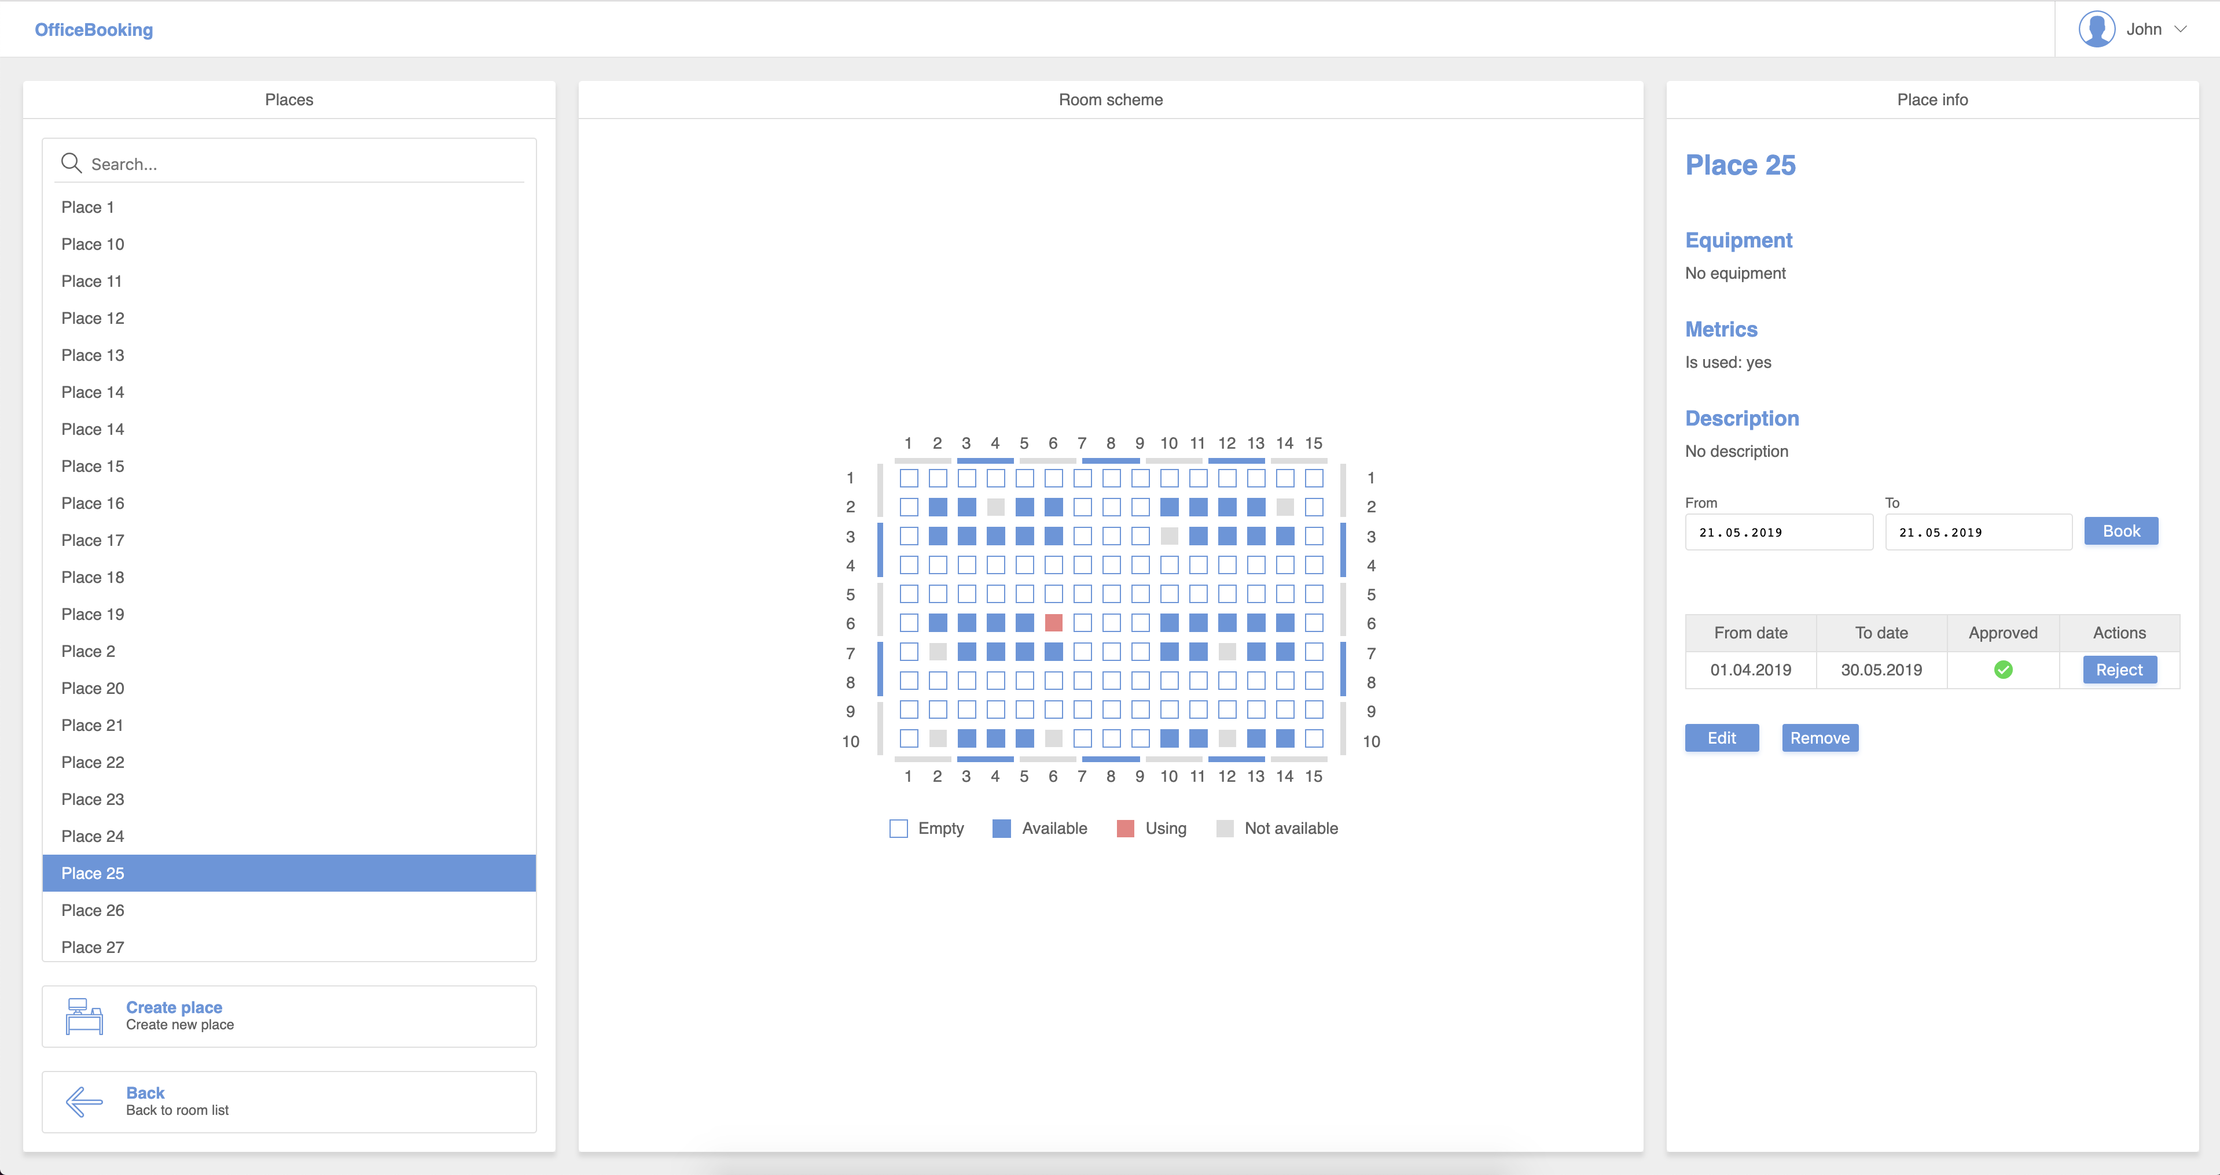
Внешний вид – страница рабочих мест в комнате

Slide 20
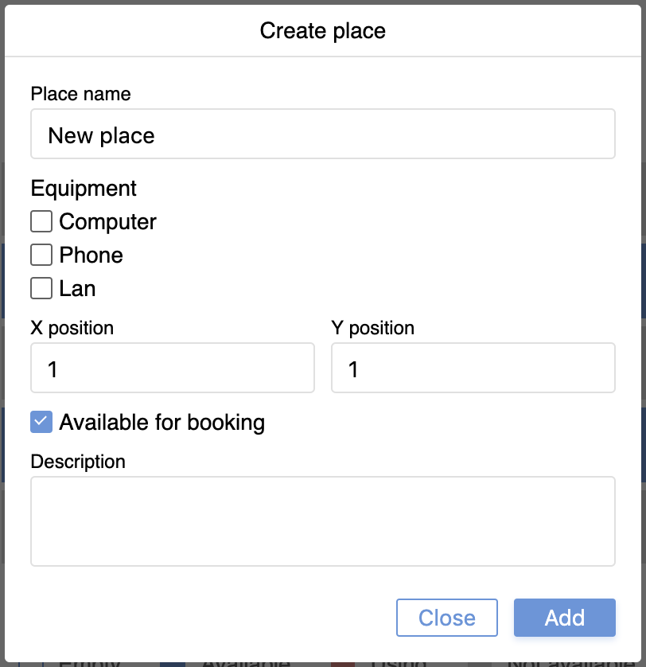
Внешний вид – модально окно создания рабочего места

Slide 21
Персональные результаты Веденин Андрей - Backend
Разработка архитектуры серверного приложения
Разработка структуры базы данных
Разработка API серверного приложения
Реализация серверного приложения на Spring (Java)
Модульное тестирование серверного приложения

Slide 22
Персональные результаты Веретенников Леонид - Frontend
Разработка UI\UX приложения
Разработка архитектуры клиентского приложения
Реализация клиентского приложения на Angular (TypeScript)
Модульное тестирование клиентского приложения

Slide 23
Персональные результаты Кучинский Константин - QA
Составление плана тестирования
Составление сценариев тестирования
Поиск и запись дефектов
Ручное тестирование
Оценка качества продукта

Slide 24
Персональные результаты Табаков Андрей - TeamLead
Организация команды разработки
Составление документации проекта
Разработка протокола взаимодействия клиентского приложения с серверным приложением
Разработка архитектуры приложения
Разработка структуры базы данных
Code Review

Slide 25
Проектная команда (resources)

Slide 26
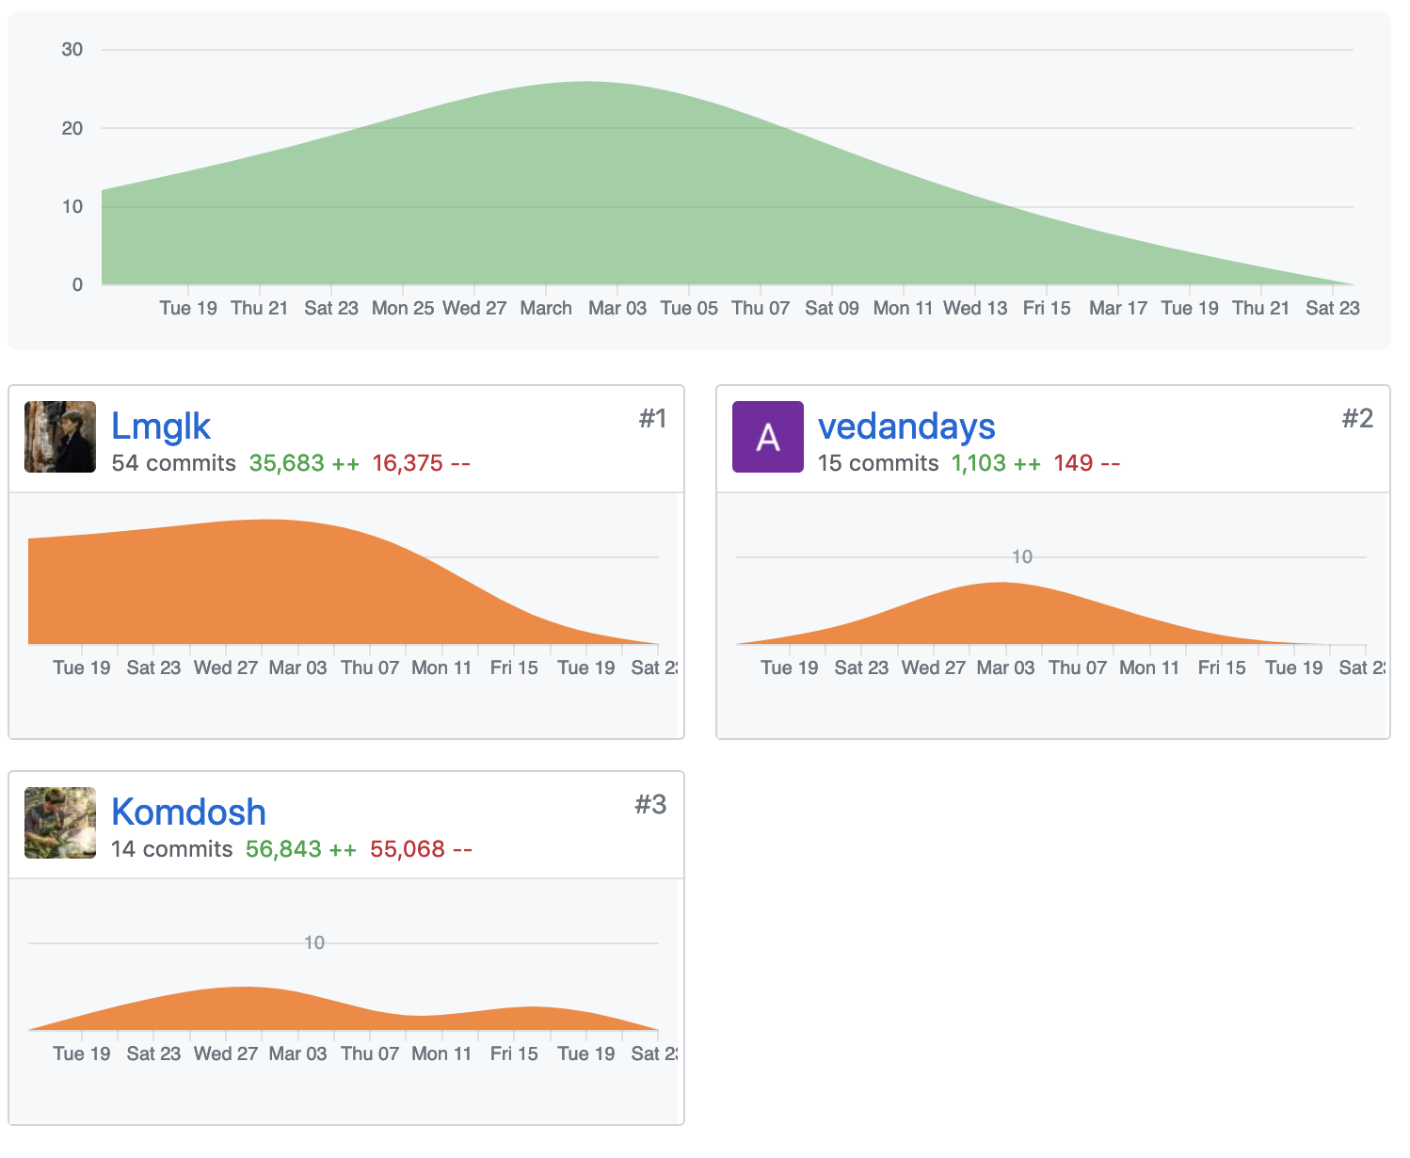
Разработка (LOC)

Slide 27
Разработка (LOC)
Module | Estimated LOC | Fact LOC
Backend | 3000 | 2114
Frontend | 7500 | 8134

Slide 28
Разработка (LOC)

Slide 29
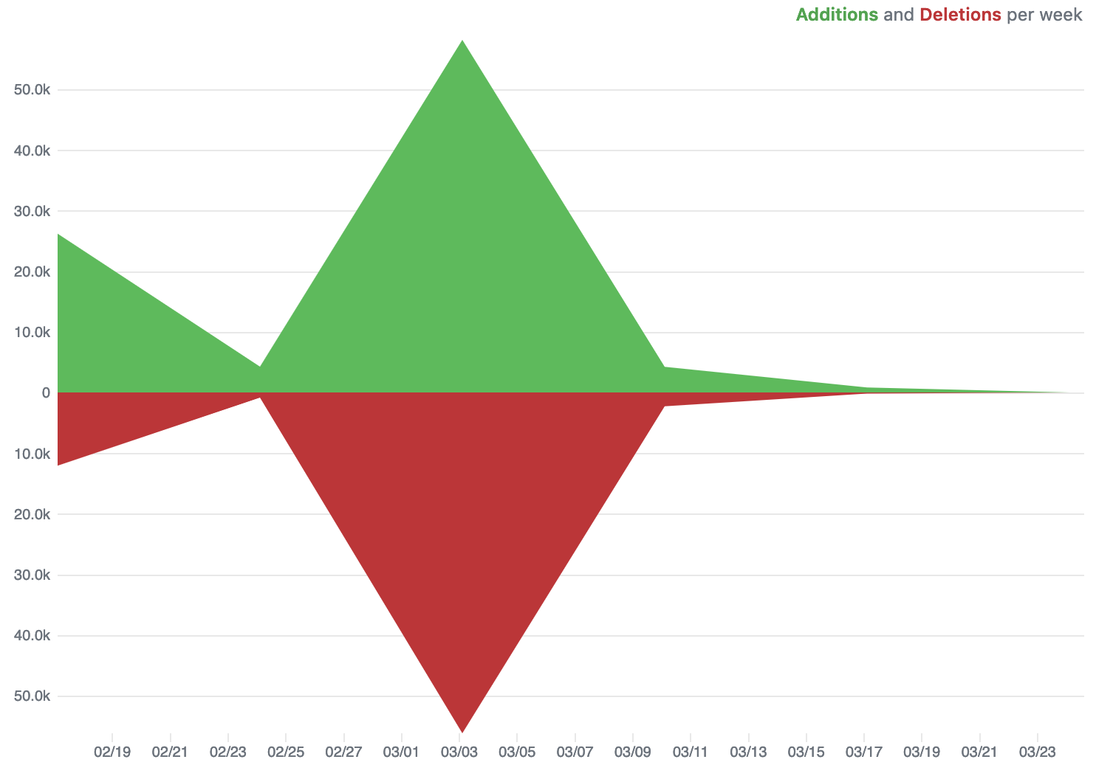
Разработка (Additions/Deletions)

Slide 30
Дефекты

Slide 31
Тестирование

Slide 32
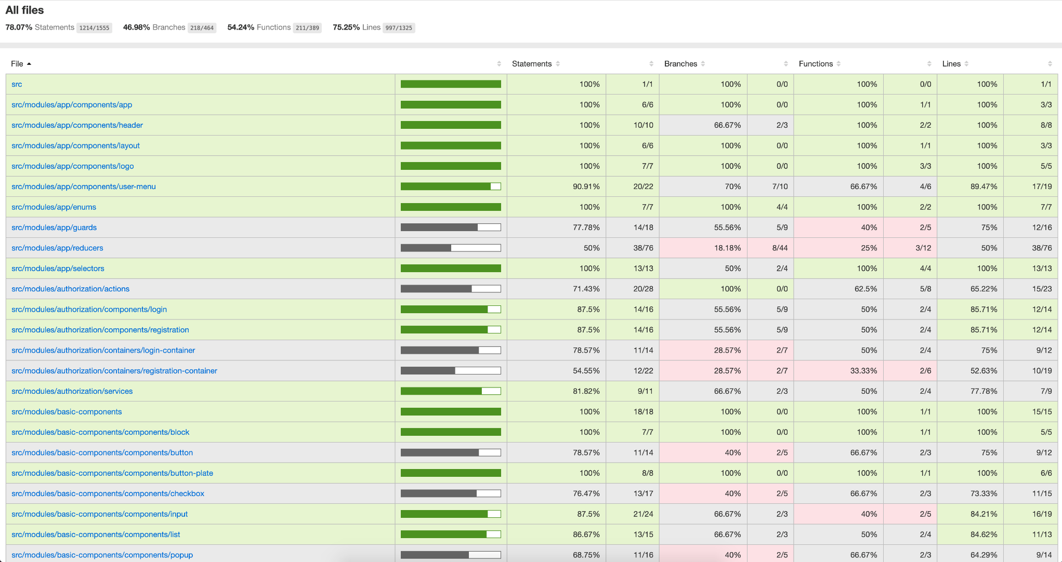
Покрытие тестами Frontend

Slide 33
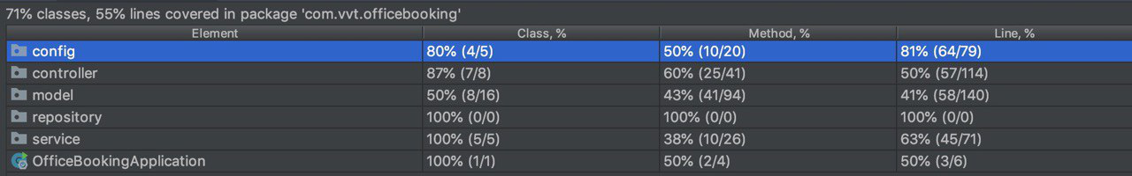
Покрытие тестами Backend

Slide 34
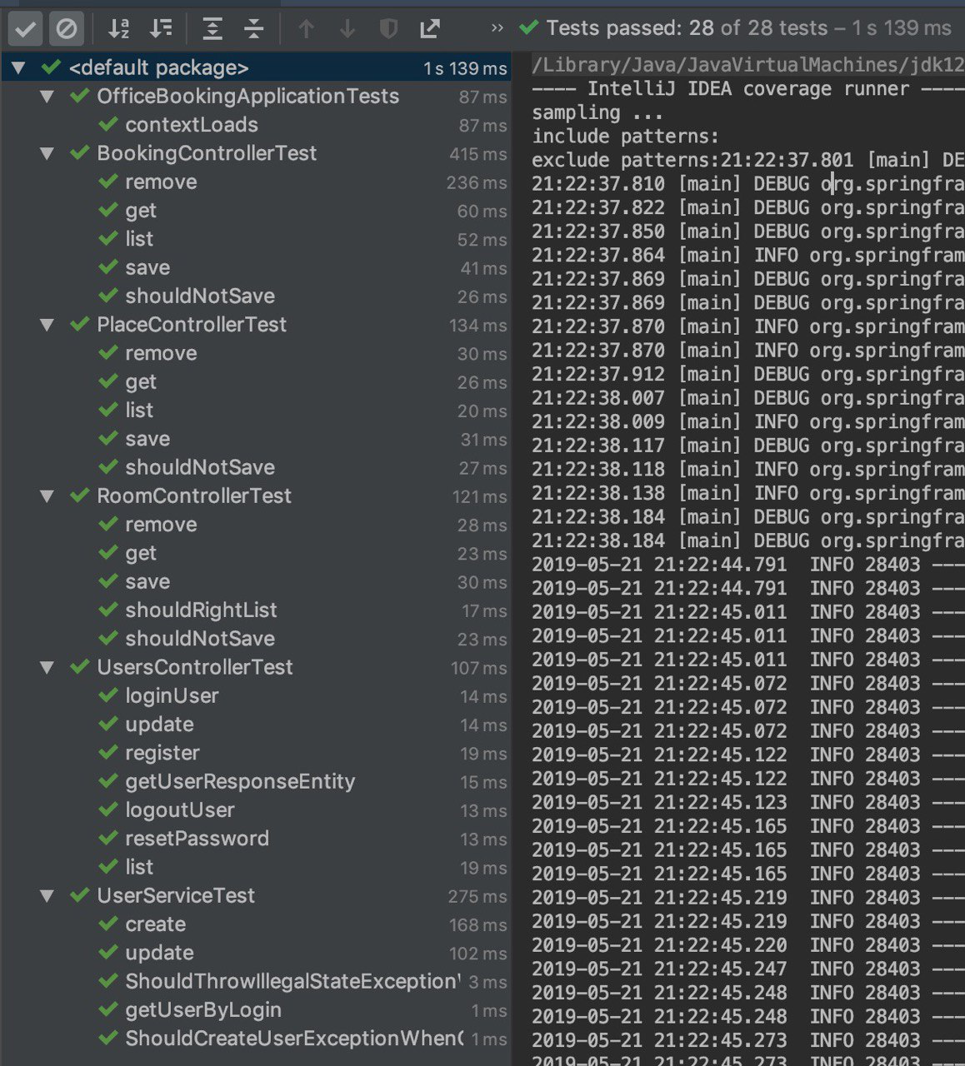
Покрытие тестами Backend

Slide 35
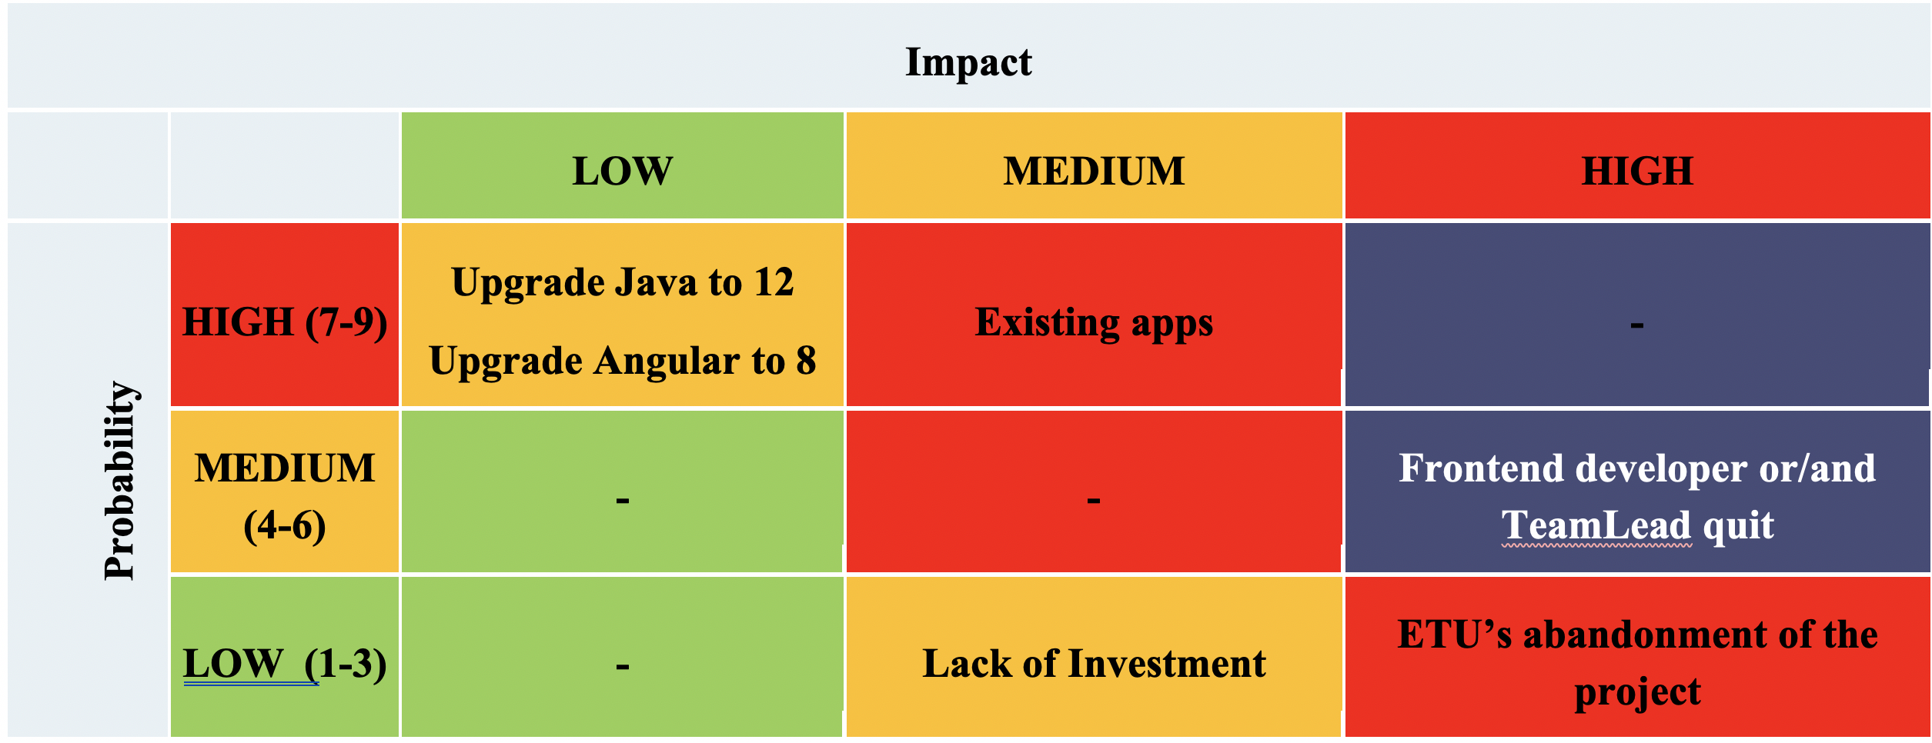
Риски
Ничего из перечисленного не произошло

Slide 36
Итоги проекта
Проект был выполнен раньше
Количество строк кода примерно совпадает с ожидаемым результатом
Реализованный проект на Spring + Angular предоставляет функционал бронирования мест в офисе
Проект собирается с помощью 3х команд:
npm install
npm run build
mvn package

Slide 37
Что было хорошо
Была подобрана верная комбинация команды (Frontend, Backend, QA, TeamLead)
Все члены команды отвечали, принимали равное участие в разработке
Серверная и клиентская части могут работать как отдельные Standalone
На клиентском приложении необходимо только поменять адрес сервера
Серверное приложение будет работать в режиме API

Slide 38
Что было плохо
Плохо проработанная структура данных в БД была замечена в середине разработки проекта
Много времени ушло на формирование документации

Slide 39
Спасибо

